Slide 1
স্বাগতম

Slide 2
শিক্ষক পরিচিতি
মোঃ আসাদুজ্জামান
সহকারী শিক্ষক (গণিত)
কুয়াতপুর জিন্নাতিয়া দাখিল মাদ্রাসা,পাচবিবি,জয়পুরহাট।

Slide 3
পাঠ পরিচিতিঃ
শ্রেণিঃ নবম
বিষয়ঃ গণিত
সময়ঃ ৪০ মিনিট
তারিখঃ ২৪-১১-২০১৫ইং।

Slide 4
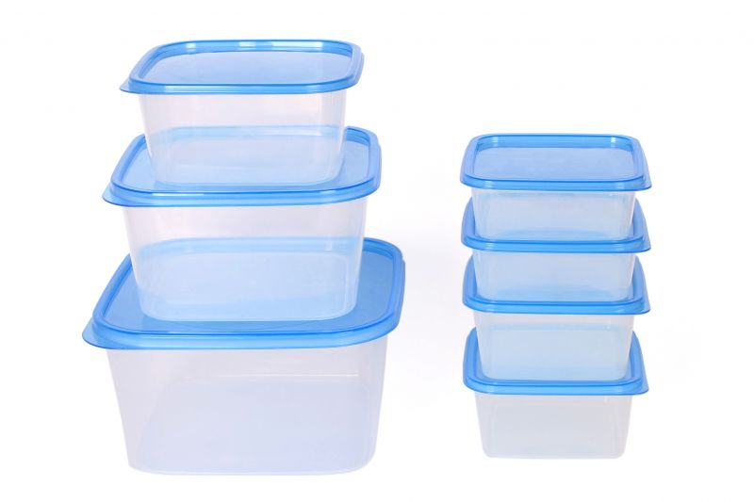
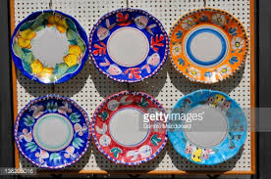
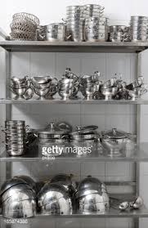
চিত্রগুলো ভালভাবে লক্ষ্যকরঃ

Slide 5
আজকের পাঠ
সার্বিক সেট ও পূরক সেট।

Slide 6
শিখনফলঃ
এই পাঠ শেষে শিক্ষার্থীরা-
সার্বিক সেট কী তা বলতে পারবে
পূরক সেট কী তা বলতে পারবে

Slide 7
চিত্রগুলো ভালভাবে লক্ষ্যকরঃ

Slide 8
A
B
C
A
U
U
B
C

Slide 9
একক কাজঃ
১।সার্বিক সেট বলতে কি বুঝায়
২।চিত্রে সার্বিক সেটকে ইংরেজী কোন অক্ষর দিয়ে বুঝানো হয়েছে
৩।সার্বিক সেটকে জ্যামিতিক কোন চিত্র দিয়ে বুঝানো হয়েছে

Slide 10
সমাধানঃ
সার্বিক সেটঃ আলোচনা সংশ্লিষ্ট সকল সেট যদি একটি নির্দিষ্ট সেটের উপসেট হয় তবে ঐ নির্দিষ্ট সেটকে উপসেটগুলোর সাপেক্ষে সার্বিক সেট বলে।
ইংরেজী বড় হাতের অক্ষর U দিয়ে
আয়তক্ষেত্র দ্বারা

Slide 11
নিচের চিত্রগুলো লক্ষ্য করঃ

Slide 12
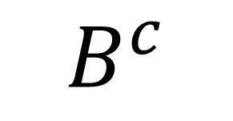
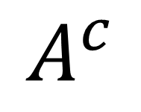
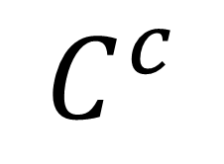
U
B
A
A
C
B
C
U
U
U
B
C
A
A
B
C
$$A^{c}$$
$$B^{c}$$
$$C^{c}$$

Slide 13
পূরক সেটঃ U সার্বিক সেট এবং A সেটটি U এর উপসেট। A সেটের বহির্ভূত সকল উপাদান নিয়ে গঠিত সেটকেA সেটের পূরক সেট বলে।

Slide 14
জোড়ায় কাজঃ
যদি U=$\left\{1,2,3,4,6,7\right\}$ এবং A=$\left\{2,4,6,7\right\}$ হয় তবে$A^{c}$ নির্ণয় কর।

Slide 15
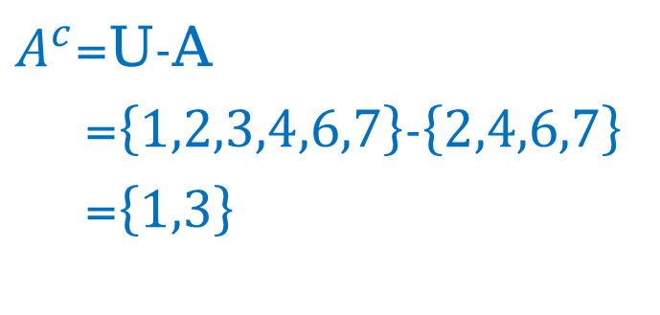
সমাধানঃ
$A^{c}$=U-A
=$\left\{1,2,3,4,6,7\right\}$-$\left\{2,4,6,7\right\}$
=$\left\{1,3\right\}$

Slide 16
দলীয় কাজঃ
যদি U=$\left\{1,2,3,4,5,6,7,8\right\},$ A=$\left\{1,2,6,7\right\}$B=$\left\{2,3,5,6\right\}$ হলে ${\left(A∪B\right)}^{c }$নির্ণয় কর।

Slide 17
সমাধানঃ
দেওয়া আছে,
U=$\left\{1,2,3,4,5,6,7,8\right\}$
A=$\left\{1,2,6,7\right\}$
B=$\left\{2,3,5,6\right\}$
A$∪B$=$\left\{1,2,6,7\right\}∪$ $\left\{2,3,5,6\right\}$
=$\left\{1,2,3,5,6,7\right\}$
${\left(A∪B\right)}^{c}$=U-$\left(A∪B\right)$
=$\left\{1,2,3,4,5,6,7,8\right\}$- $\left\{1,2,3,5,6,7\right\}$=$\left\{4,8\right\}$

Slide 18
মুল্যায়নঃ
১। সার্বিক সেটকে কোন অক্ষর দিয়ে প্রকাশ করা হয়েছে?
(ক)K (খ) M (গ) U (ঘ)S
2. $𝔦$. সার্বিক সেটকে আয়তক্ষেত্র দ্বারা প্রকাশ করা হয়েছে
$𝔦𝔦 A^{c}$=U-A
$𝔦𝔦𝔦 U=\left\{1,2,3,4,\right\}$ , B=$\left\{2,3,4\right\}$ হলে $B^{c}$=$\left\{1\right\}$
উপরের তথ্যের আলোকে নিচের কোনটি সঠিক-
(ক) $𝔦$ (খ) $𝔦$ , $𝔦𝔦$(গ) $𝔦𝔦$ , $𝔦𝔦𝔦$ (ঘ) $𝔦$ , $𝔦𝔦$ , $𝔦𝔦𝔦$

Slide 19
বাড়ির কাজঃ
যদি U=$\left\{1,2,3,4,5,6,7,8\right\},$ A=$\left\{1,2,6,7\right\}$B=$\left\{2,3,5,6\right\}$ হয় তবে$A^{c}⋃B^{c}$নির্ণয়

Slide 20
ধন্যবাদ

